Slide 1

Επεξεργασία
ερωτηματολογίου
Τάξη: Γ
Τμήμα:Γ1
Σχολικό έτος: 2022-2023
Μία εργασία των μαθητών Βενέτη Οδυσσέα , Θώμου Μιχάλη, Γκόγκου Γιώργου και Γούσια Γιάννη στο μάθημα της Κοινωνικής και Πολιτικής Αγωγής.

Slide 2
Περιεχόμενα
Εισαγωγή
Γενική εικόνα
Κατοικία
Προσβασιμότητα
Πρόσβαση στο internet-ενημέρωση
Οικονομική κατάσταση
Πηγή εισοδήματος και επαγγέλματα
Κοινωνικές σχέσεις
Επιπτώσεις στην εργασία
Τηλεκπαίδευση
Τηλεκπαίδευση σε σχέση με την μετωπική διδασκαλία
Επιπτώσεις στην υγεία
Αξιολόγηση στάσεων-απόψεων
Εμβόλιο
Επιστήμη και πανδημία
Σημαντικότερα μέτρα
Προτεινόμενες δράσεις

Slide 3
Εισαγωγή
Η παρούσα αξιολόγηση αφορά τις απαντήσεις που δόθηκαν στα πλαίσια του ερωτηματολογίου με τίτλο ‘Κοινωνικές επιπτώσεις της πανδημίας covid 19 στην τοπική κοινωνία’ και αναλύει τόσο τα υποκείμενα που έλαβαν μέρος στην έρευνα όσο και του παράγοντες που διαδραμάτισαν σημαντικό ρόλο κατά την διάρκεια της έξαρσης του ιού.

Slide 4
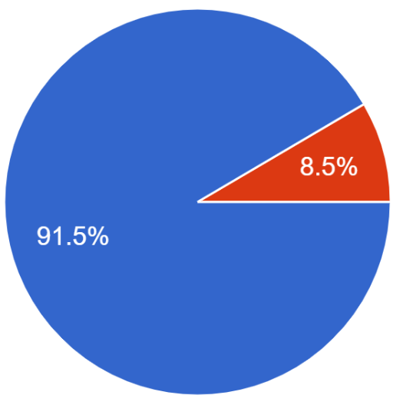
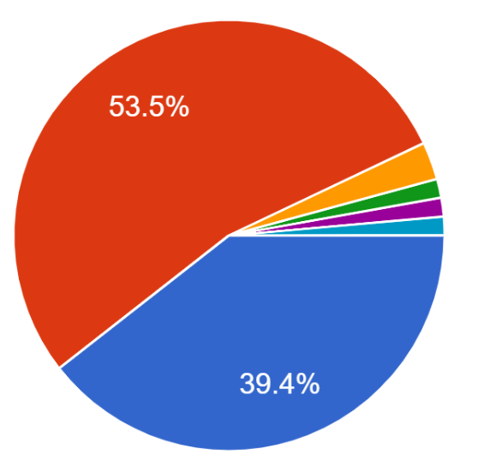
Γενική εικόνα
Το ερωτηματολόγιο απευθύνεται μόνο σε μαθητές Γυμνασίου και Λυκείου με την πλειονότητα των ερωτηθέντων να είναι μεταξύ 12 και 15 ετών (σχεδόν το 90%). Επίσης, το 53% του συνολικού δείγματος αποτελούν άτομα θηλυκού φύλου, το 39% άτομα αρσενικού φύλου, ενώ ένα υπολειπόμενο 8% αυτοπροσδιορίζεται διαφορετικά. Τέλος, 40% των ερωτηθέντων ανήκει σε κάποια ειδική ομάδα ( π.χ. Πρόσφυγας, ΛΟΑΤΚΙ κτλ.).
Διάγραμμα ηλικίας
Διάγραμμα φύλου

Slide 5
Κατοικία
Σύμφωνα με τις απαντήσεις, σχεδόν το 75% του δείγματος διαμένει εντός του αστικού ιστού, ενώ το υπόλοιπο 25% βρίσκεται στα προάστια ή στην ύπαιθρο. Όσον αφορά το μέγεθος, οι πλειονότητα (68%) των κατοικιών είναι άνω των 100 τ.μ. με το 55% συνολικά να έχει πρόσβαση σε πράσινους χώρους. Αντίθετα, 31% των ερωτηθέντων ζει σε πολυκατοικία χωρίς κήπο ή ελεύθερο χώρο. Κλείνοντας, στο 73% των περιπτώσεων, ένα σπίτι στεγάζει απο 3 έως 4 άτομα και διαθέτει συνήθως (63%) 2 ή περισσότερα μπάνια.

Slide 6
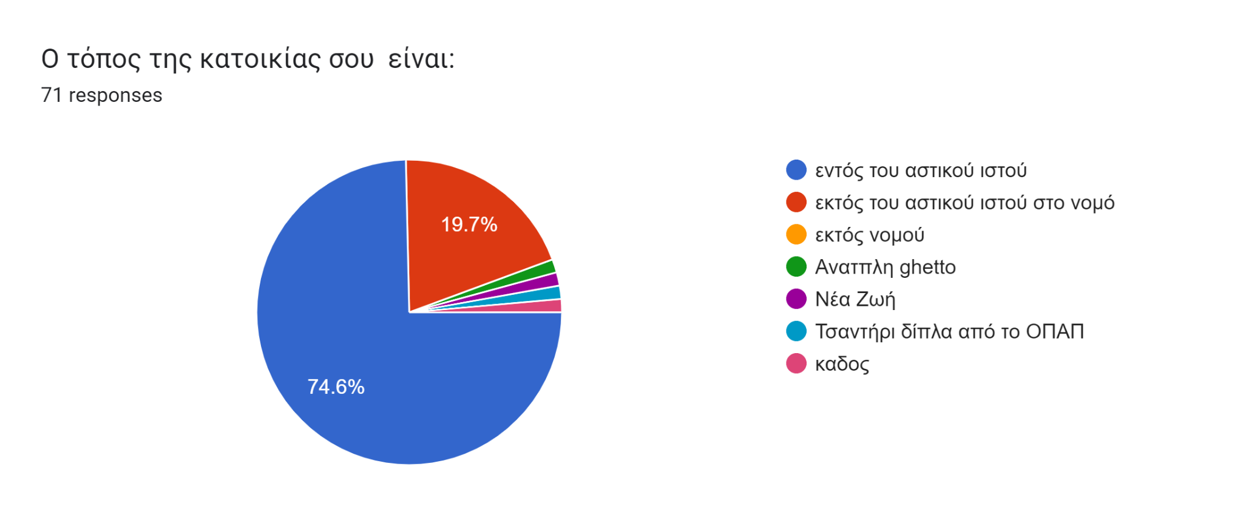
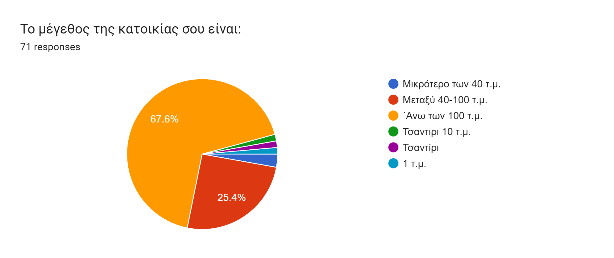
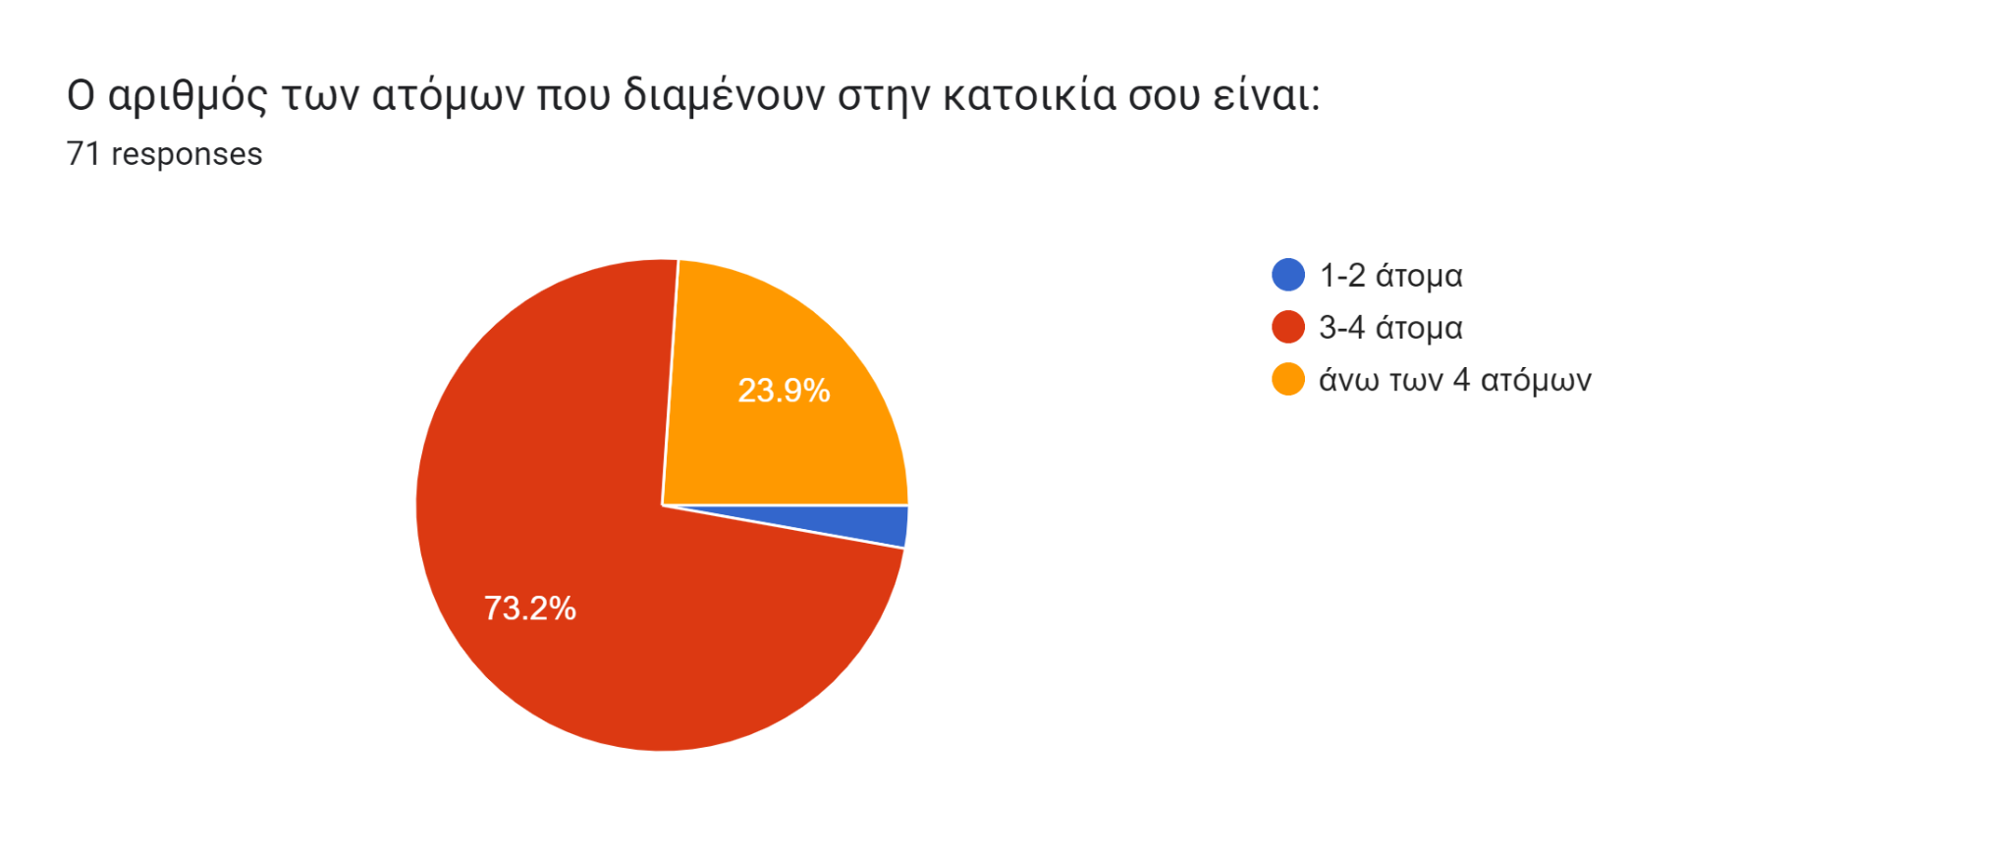
Τόπος κατοικίας
Μέγεθος κατοικίας
Αριθμός ατόμων

Slide 7
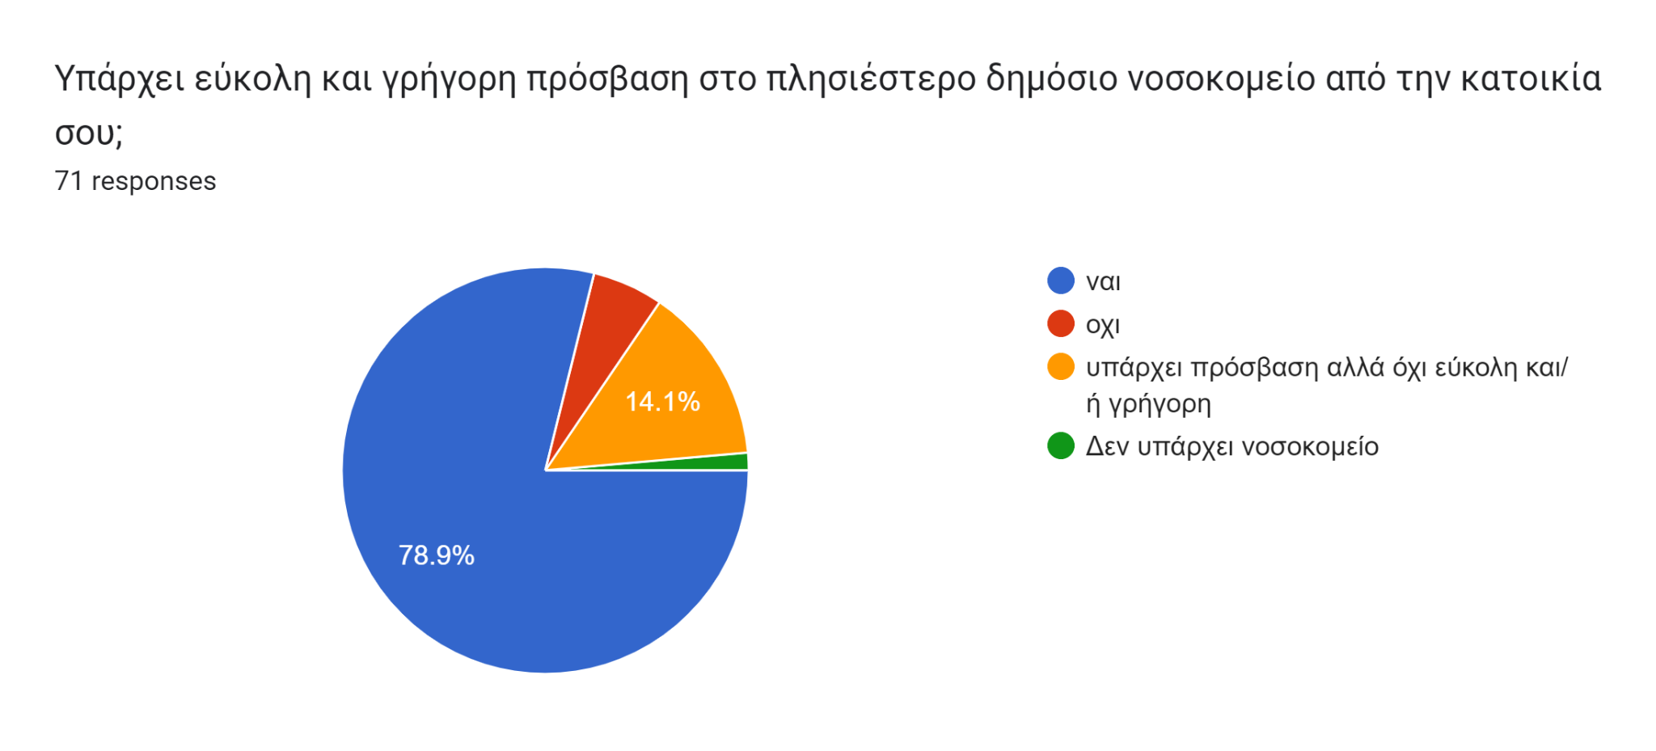
Προσβασιμότητα
Η πρόσβαση σε :
Νοσοκομείο είναι εφικτή για το 80% των ερωτηθέντων (συμπίπτει εν μέρη με το ποσοστό διαμονής εντός του αστικού ιστού)
Φαρμακείο χαρακτηρίζεται ως ‘εύκολη’ για το 90% των ερωτηθέντων
Μέσα μαζικής μεταφοράς υπάρχει για το 76% των ερωτηθέντων
Επιπροσθέτως, το 93% των οικογενειών διαθέτει ιδιωτικό όχημα, ενώ το υπόλοιπο 7% όχι.

Slide 8
Πρόσβαση στο internet - ενημέρωση
Όπως ήταν αναμενόμενο, ένα μεγάλο ποσοστό (81%), των υποκειμένων διαθέτει μία ή περισσότερες από τις παρακάτω ηλεκτρονικές συσκευές και έχει πρόσβαση στο internet με προσωπική χρέωση συνδυάζοντας την με την ικανότητα εκτέλεσης βασικών λειτουργιών στο διαδίκτυο:
Προσωπικό υπολογιστή
Tablet
Έξυπνο κινητό

Slide 9
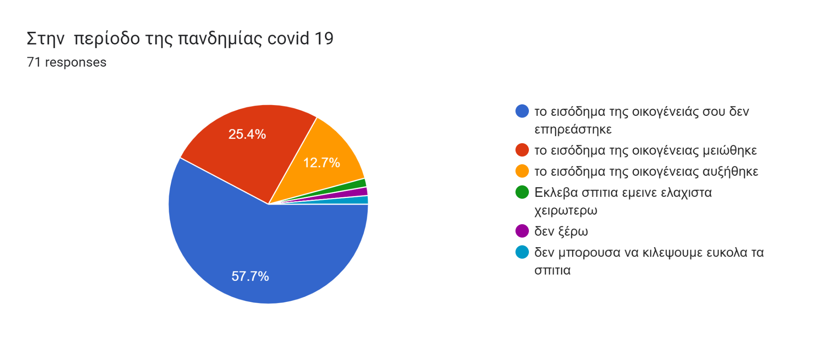
Οικονομική κατάσταση
Αδιαμφισβήτητα, το εισόδημα των οικογενειών κατά την διάρκεια της καραντίνας αλλά και αργότερα επηρεάστηκε από διάφορους παράγοντες όπως η φύση του επαγγέλματος που ασκούν οι γονείς, την δυνατότητα ή μη να διεκπεραιωθεί εξ αποστάσεως κτλ. Οι απαντήσεις των υποκειμένων έδειξαν ότι σε πάνω από το μισό δείγμα (57%), το εισόδημα παρέμεινε σταθερό, στο 25% μειώθηκε, ενώ ένα ποσοστό της τάξης του 12% αντιπροσωπεύει τις οικογένειες των οποίων το εισόδημα αυξήθηκε.

Slide 10
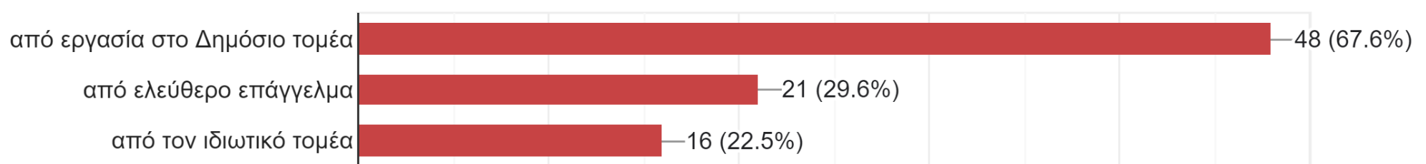
Πηγές εισοδήματος και επαγγέλματα (1)
Όπως απεικονίζεται στο παρακάτω διάγραμμα, τις πηγές των εσόδων αποτελούν κυρίως εργασίες στον δημόσιο και ιδιωτικό τομέα, καθώς επίσης μεγάλο ποσοστό καταλαμβάνει και η άσκηση ελεύθερου επαγγέλματος.

Slide 11
Πηγές εισοδήματος και επαγγέλματα (2)
Το παραπάνω διάγραμμα δικαιολογεί τις προηγούμενες μεταβολές στα έσοδα των νοικοκυριών. Πιο αναλυτικά, τα ποσοστά του ανεπηρρέαστου εισοδήματος ταιριάζουν με αυτά της εργασίας στο δημόσιο τομέα, όπου υπήρχε δυνατότητα εξ αποστάσεως έργου. Επιπλέον, μικρή απόκλιση παρουσιάζουν τα ποσοστά αυτών που παρατήρησαν μείωση στα έσοδά τους και των ελεύθερων επαγγελματιών. Τέλος, αύξηση στο εισόδημά τους είναι πιθανό να είδαν όποιοι εργάζονται στον ιδιωτικό τομέα. Έτσι, εξάγεται το συμπέρασμα ότι η φύση της εργασίας διαδραμάτισε καθοριστικό ρόλο κατά την διάρκεια της καραντίνας.

Slide 12
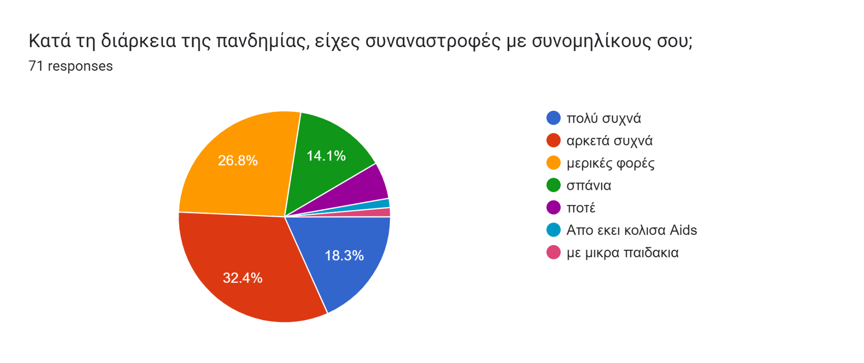
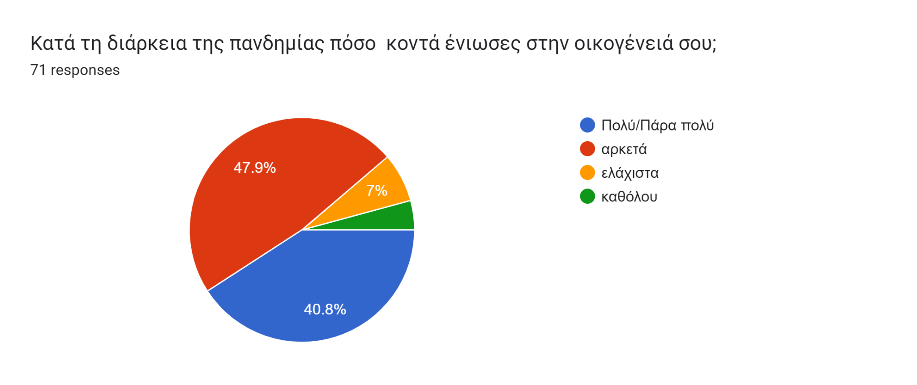
Κοινωνικές σχέσεις (1)
Συναναστροφές με συνομηλίκους
Εγγύτητα με την οικογένεια

Slide 13
Κοινωνικές σχέσεις (2)
Όπως φαίνεται στα παραπάνω σχεδιαγράμματα, κατά την διάρκεια της πανδημίας, ένα μεγάλο ποσοστό των ερωτηθέντων (πάνω από 75%) διατήρησε επαφές με ορισμένα κοντινά πρόσωπα τουλάχιστον μερικές φορές (με κύρια μέσα τις ψηφιακές συσκευές). Αντίθετα, σχεδόν το 20% δήλωσε πως η συναναστροφή με συνομηλίκους ήταν σπάνια ή και ανύπαρκτη.
Επιπλέον, με βάση το δεύτερο διάγραμμα συμπεραίνουμε πως η καραντίνα και ο εγκλεισμός λειτούργησαν επικουρικά όσον αφορά τις σχέσεις των μελών της οικογένειας, αφού σχεδόν το 90% υποστήριξε πως ένιωσε αρκετά έως πολύ κοντά στα οικογενειακά πρόσωπα.

Slide 14
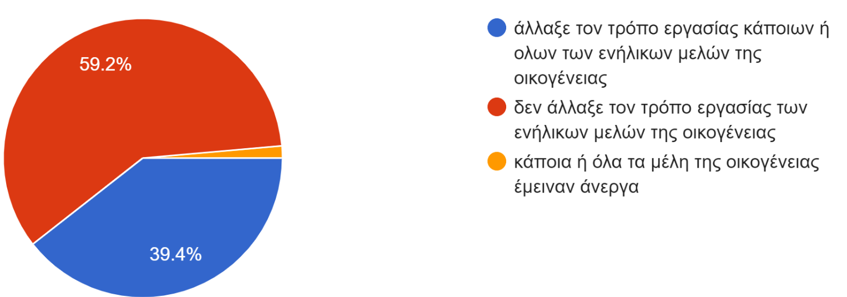
Επιπτώσεις στην εργασία
Τα ποσοστά του παραπάνω διαγράμματος ταυτίζονται με αυτά των επαγγελμάτων των γονέων των ερωτηθέντων. Αναλυτικότερα, το 39,4% αντιστοιχεί με το ποσοστό ελεύθερων επαγγελματιών, ενώ το 59,2% έρχεται πολύ κοντά στον αριθμό των ιδιωτικών υπαλλήλων. Η εν λόγω ομοιότητα στα ποσοστά υποδεικνύει ότι το αν ή κατά πόσο άλλαξε ο τρόπος εργασίας εξαρτάται άμεσα από την φύση της.

Slide 15
Τηλεκπαίδευση
Σύμφωνα με τα ευρήματα της έρευνας, το 50% των υποκειμένων υποστηρίζει πως η καραντίνα και η τηλεκπαίδευση είχαν τόσο θετικά όσο και αρνητικά αποτελέσματα στην σχολική τους επίδοση, το 20% παρατήρησε βελτίωση ενώ το 15% μείωση στην συνολική απόδοση. Παρόμοια, το 50% παρατήρησε αρνητικές επιπτώσεις και στις εξωσχολικές δραστηριότητες. Τέλος, άξιο αναφοράς είναι το γεγονός πως 80% των ερωτηθέντων είχαν πάντοτε πρόσβαση στην εξ αποστάσεως εκπαίδευση, ποσοστό που ταυτίζεται απόλυτα με τον αριθμό των παιδιών που είχαν internet.

Slide 16
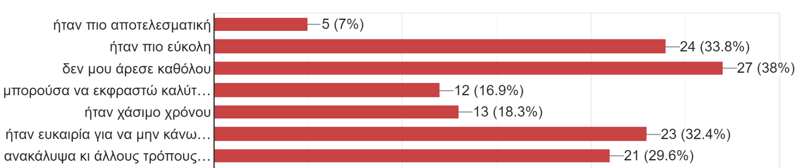
Τηλεκπαίδευση σε σχέση με
την μετωπική διδασκαλία

Slide 17
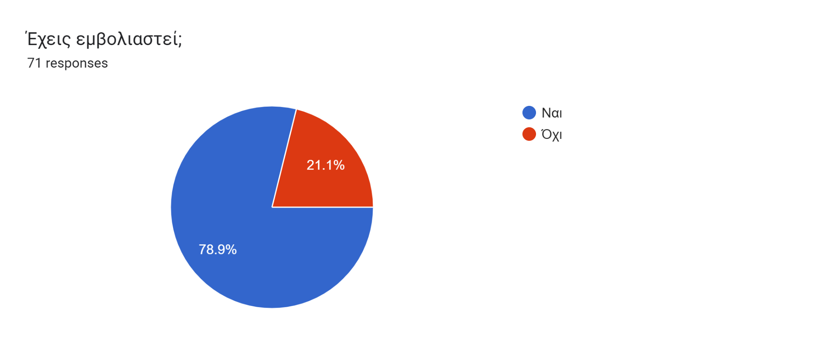
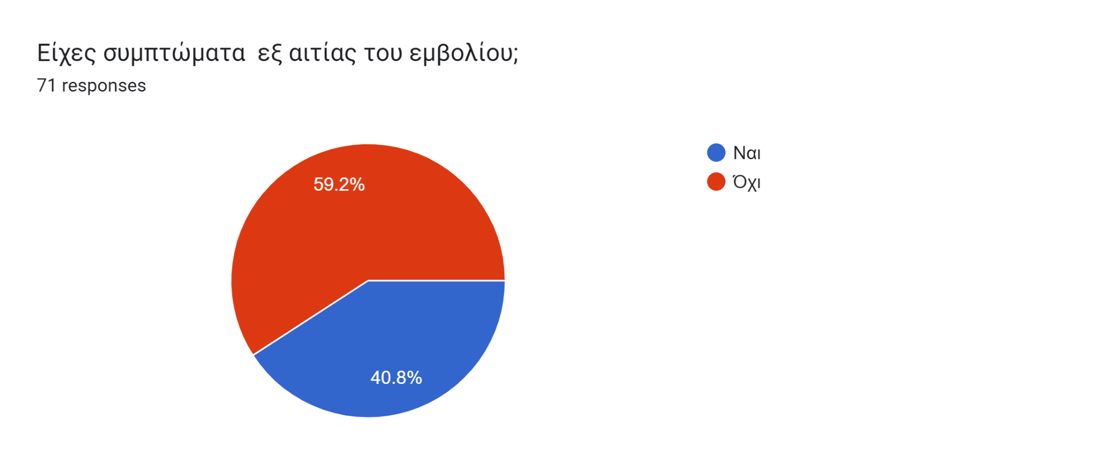
Επιπτώσεις στην υγεία
Πάνω από το 80% των ερωτηθέντων υποστήριξαν πως έχουν νοσήσει τουλάχιστον μία φορά. Από αυτούς, υποκείμενα νοσήματα εντοπίζονται μόνο στο 3%. Επιπλέον, συμπτώματα ‘long-covid’ εμφάνισε μόνο το 11% και εμβολιασμένο είναι το 80%, από το οποίο το 40% είχε παρενέργειες.
Συμπτώματα εξαιτίας του εμβολίου
Εμβολιασμός

Slide 18
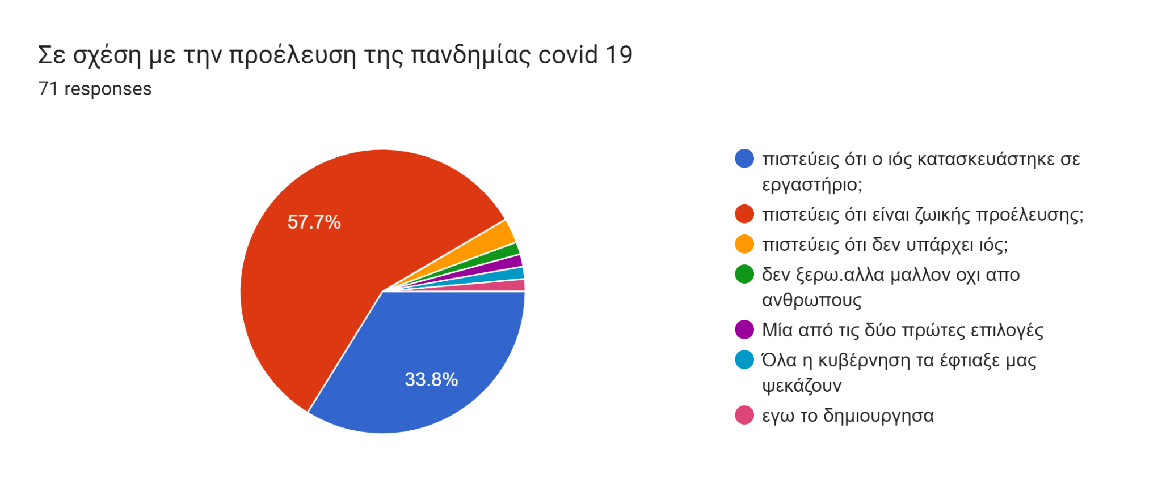
Αξιολόγηση στάσεων-απόψεων
Οι απαντήσεις των υποκειμένων σχετικά με την προέλευση του ιού εντάσσονται σε δύο μεγάλες κατηγορίες :
Τους υποστηρικτές της άποψης ότι ο ιός είναι δημιούργημα του ανθρώπου
Τους υποστηρικτές της άποψης ότι ο ιός είναι δημιούργημα της φύσης

Slide 19
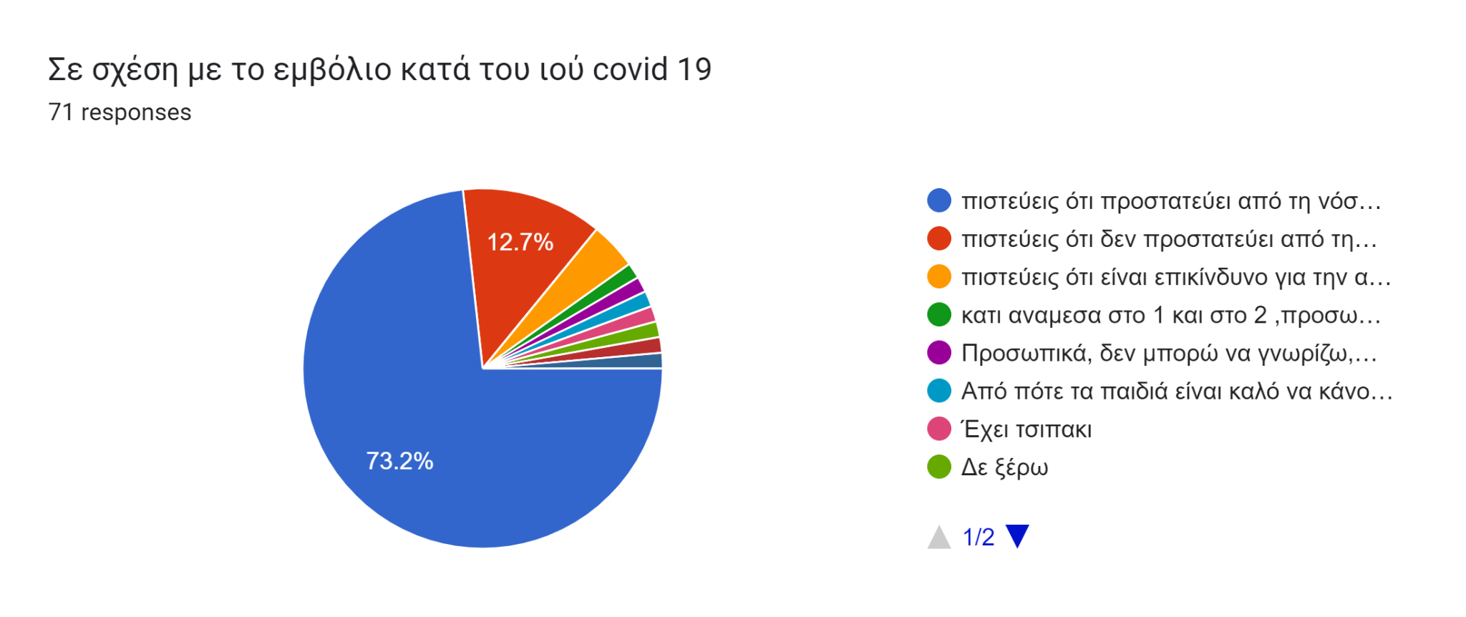
Εμβόλιο
Η πλειονότητα των μαθητών (73%) είναι της άποψης ότι το εμβόλιο είναι ασφαλές και προστατεύει από την νόσο, 12% θεωρεί τον εμβολιασμό μη απαραίτητο και ανεπαρκή, ενώ το 4% πιστεύει πως το εμβόλιο αποτελεί κίνδυνο για την ανθρώπινη υγεία.

Slide 20
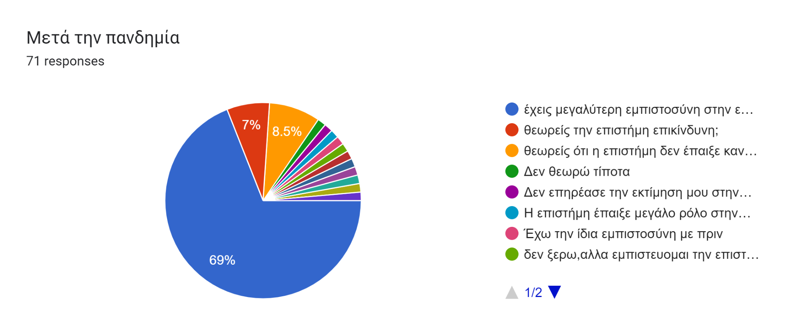
Επιστήμη και πανδημία
Σύμφωνα με τις ενδείξεις του διαγράμματος, μετα την πανδημία, η εμπιστοσύνη προς την επιστήμη αυξήθηκε όσον αφορά το 70% των υποκειμένων. Αντίθετα, το 8,5% θεωρεί πως η επιστήμη δεν συνέδραμε στην αντιμετώπιση του ιού, ενω το 7% αντιμετωπίζει την επιστήμη ως κάτι επικίνδυνο.

Slide 21
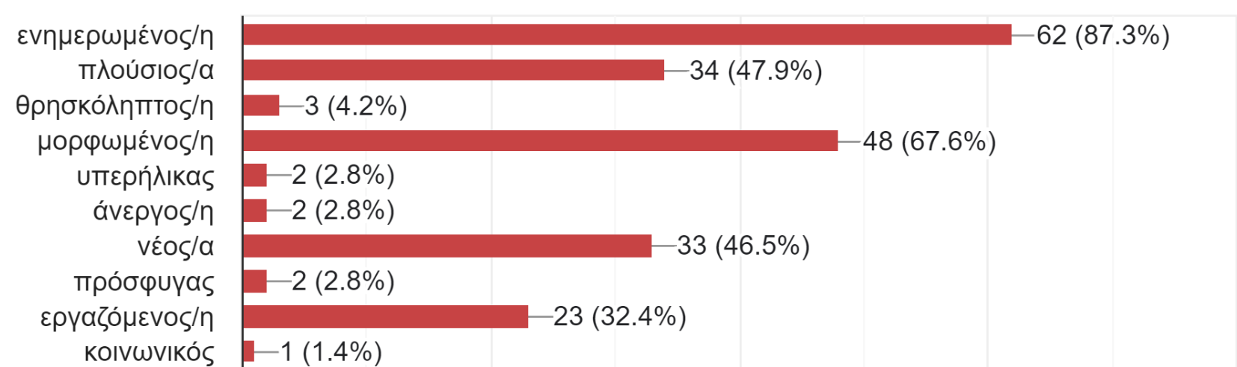
Τα χαρακτηριστικά του πολίτη που βοήθησαν να αντιμετωπίσει καλύτερα την πανδημία covid 19

Slide 22
Σημαντικότερα μέτρα
Ορισμένες από τις δράσεις που προτάθηκαν για την καλύτερη και πιο αποδοτική αντιμετώπιση μιας πιθανής πανδημίας στο μέλλον είναι οι ακόλουθες:
Υποχρεωτικός εμβολιασμός για άτομα που δεν διατρέχουν κάποιον κίνδυνο.
Άμεση ενημέρωση των πολιτών αναφορικά με τους κινδύνους
Απαγόρευση ταξιδιών εντός και εκτός της χώρας για μόνιμους κατοίκους
Καλύτερη προετοιμασια των δομών υγείας και αύξηση των ΜΕΘ
Καραντίνα, αν καταστεί αναγκαίο

Slide 23
Προτεινόμενες δράσεις
Κάποιες από τις σημαντικότερες ομαδικές δράσεις για την αντιμετώπιση του covid 19 είναι οι εξής :
Συμμετοχή σε ομάδες ενημέρωσης,
συγκέντρωση υγειονομικού υλικού

Slide 24
Δικτυογραφία
https://docs.google.com/forms/d/1nfG7Vf4FzbsoQK3GaXRs3txtfMluEiG-xA_MCS6YbVk/edit?ts=645f59ab#responses

Slide 25
ΤΕΛΟΣ ΠΑΡΟΥΣΙΑΣΗΣ
ΕΥΧΑΡΙΣΤΟΥΜΕ ΓΙΑ ΤΗΝ
ΠΡΟΣΟΧΗ ΣΑΣ

